Slide 1

내일로 (기차여행)
루트 메이커
웹 및 서버 프로그래밍
김일곤 교수님
IT대학 컴퓨터학부
2014105102 함효민

Slide 2
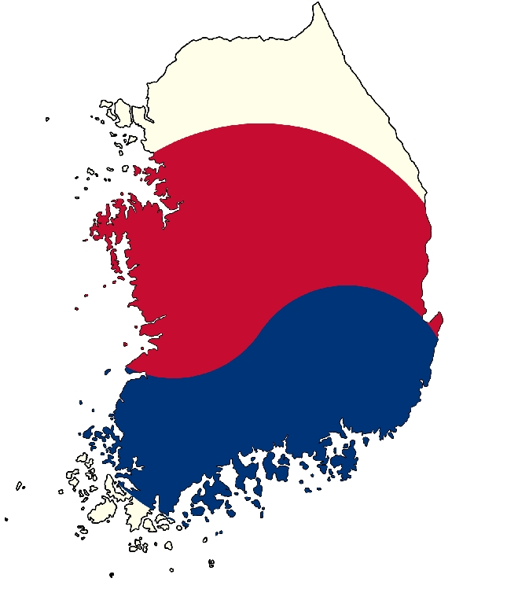
클라이언트 개요
클라이언트 목표
구현 방법
사용 openAPI
INDEX

Slide 3
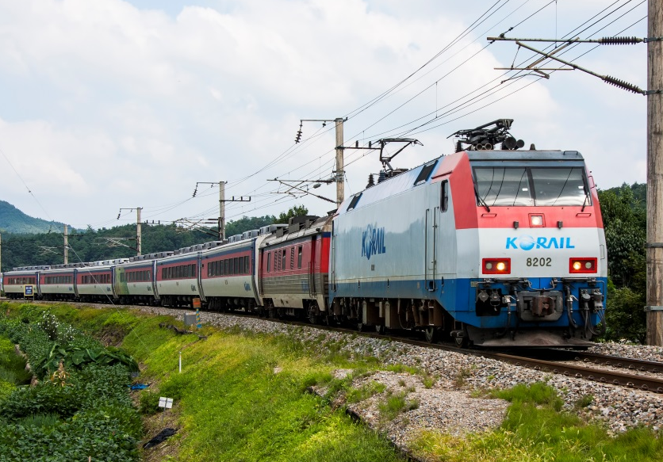
내일로(기차여행) 루트 메이커
01
클라이언트 개요
02
03
이름 : 내일로(기차여행) 루트 메이커
주요기능 : 내일로 티켓을 이용하여 기차여행을
떠나는 여행객들이 여행지를 선택하고 경로를
정하는 데에 도움을 주고 그 루트를 지도 위에
표시해 시각화 시켜주는 웹 어플리케이션
04
내일로 란?
KTX, 전철을 제외한 우리나라의 열차를 기간 내에 무제한으로 이용할 수 있는 “철도 자유이용패스”

Slide 4
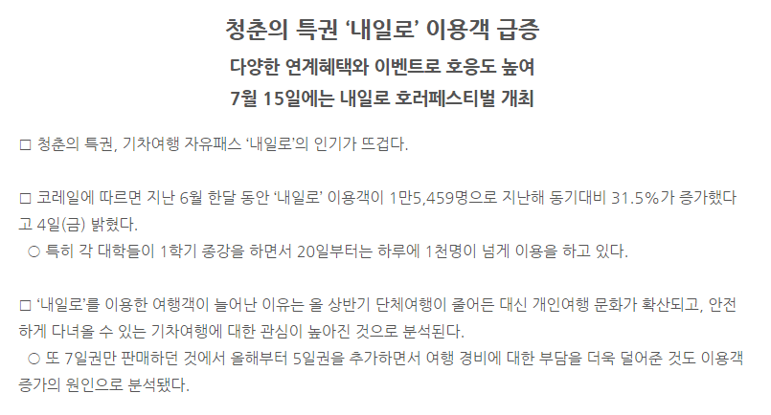
내일로(기차여행) 루트 메이커
01
클라이언트 목표
02
02
03
04
내일로 티켓을 이용하여 5일 혹은 7일간의 기차여행을 하는
젊은 층들의 수가 점점 늘어나는 추세이다.

Slide 5
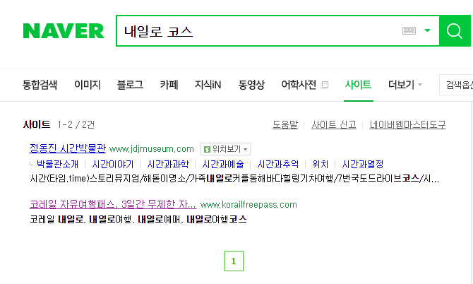
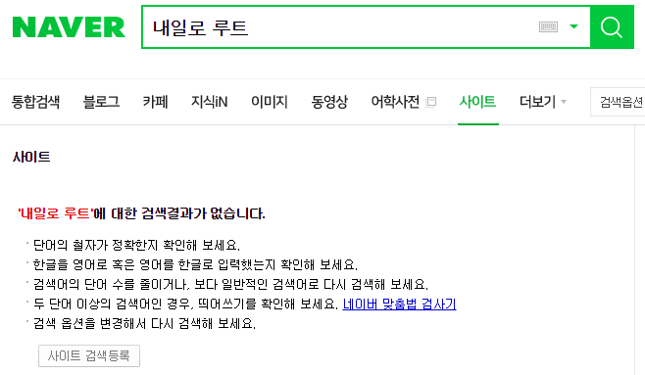
내일로(기차여행) 루트 메이커
01
클라이언트 목표
02
02
03
04
그러나 기차역 간의 경로를 시각화하여 보여주거나 지도상에서
표현해줄 수 있는 적당한 웹 어플리케이션이 개발되지 않은 상태이다.

Slide 6
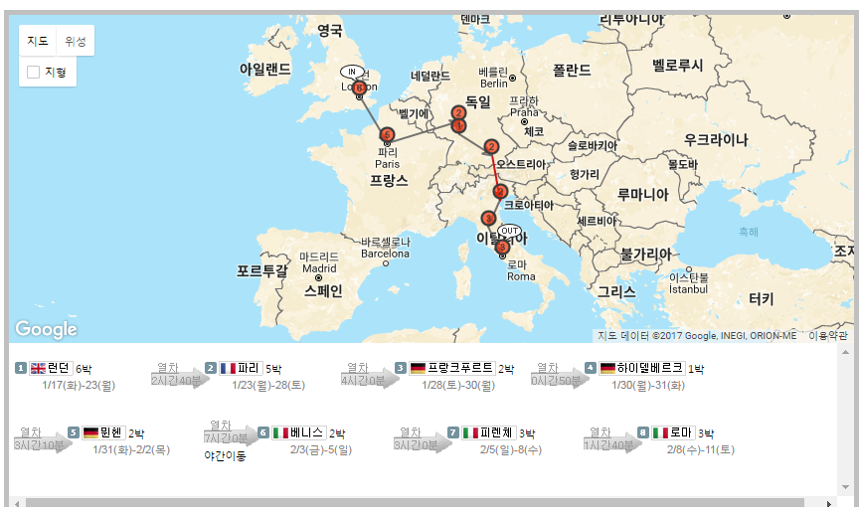
내일로(기차여행) 루트 메이커
01
클라이언트 목표
02
02
03
유럽 여행을 할 때
여행 루트를 짜면서
시각화된 지도를 통해 결정에 도움을 얻었던
“stubby planner”라는 웹사이트에서 아이디어를
얻어 내일로 루트를 시각화하는 웹 어플리케이션을 개발하고자 한다.
04

Slide 7
내일로(기차여행) 루트 메이커
01
구현 방법
<프로그램 순서도>
02
출발역 지정
전체 기차역 목록을 표시한 페이지
이용자가 내일로 티켓 사용을 시작할 곳을 고름
경유역 지정
내일로 티켓 사용 중 경유할 역을 고름
종착역 지정
전체 기차역 목록을 표시한 페이지
루트의 마지막 : 내일로 티켓 사용을 종료할 역을 고른 후 루트 완성
지도로
표현
한 역에서 다음 역까지의 기차 시간표 목록을 표시한 페이지
출발역에서 경유역까지 이동할 때 탑승할 기차편을 선택
전체 기차역 목록을 표시한 페이지
기차편 선택
출발역에서 종착역까지의 루트를 텍스트로 출력한 페이지에
루트로 선택한 경유지들에 마크 표시가 된 지도를 함께 출력
03
03
04

Slide 8
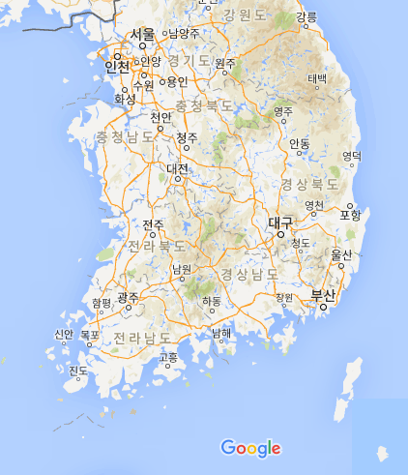
내일로(기차여행) 루트 메이커
01
구현 방법
02
대략적 완성 어플리케이션 모형
03
03
<내일로 루트메이커>
OOO 님의 내일로 여행 루트 입니다!
경로 :
대구 -> 부산 -> 하동 -> 광주 -> 전주
기차시간 :
04
5/2 14:00
5/4 12:30
5/5 09:40
5/7 16:05

Slide 9
내일로(기차여행) 루트 메이커
01
사용 openAPI
02
03
이름 : 열차정보 서비스 (TrainInfoService)
04
04
열차(KTX포함)의 시간표정보 조회
데이터포맷 : XML
이용허락범위 : 저작권표시
상세기능 :
출/도착지기반열차정보 조회 :
열차의 출발역, 도착역 정보를 조회하는 기능을 제공한다.
차량종류 목록 조회 : 열차종류의 목록을 조회한다.
시/도별 기차역 목록조회 : 시도별로 기차역의 목록을 조회한다.
도시코드 목록 조회 : 도시코드의 목록을 조회한다.
사용할 기능

Slide 10
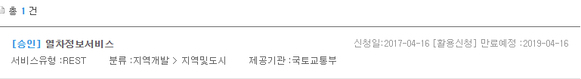
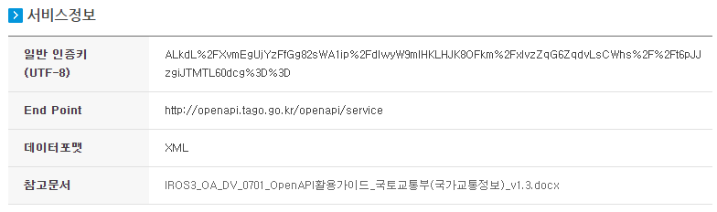
내일로(기차여행) 루트 메이커
01
사용 openAPI
02
03
04
04
열차정보서비스 사용신청 및 키 값 생성 완료 (4/16)

Slide 11
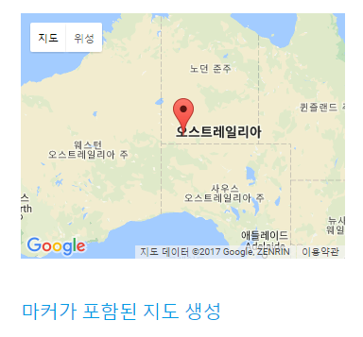
내일로(기차여행) 루트 메이커
01
사용 openAPI
02
03
이름 : 구글 지도 API (Google Map)
04
04
HTTP 서비스를 통해서
지도를 표현해주는 API
데이터포맷 : XML , JSON
상세기능 :
마커가 포함된 지도 생성
데이터 시각화
마커 클러스터 생성
사용할 기능

Slide 12
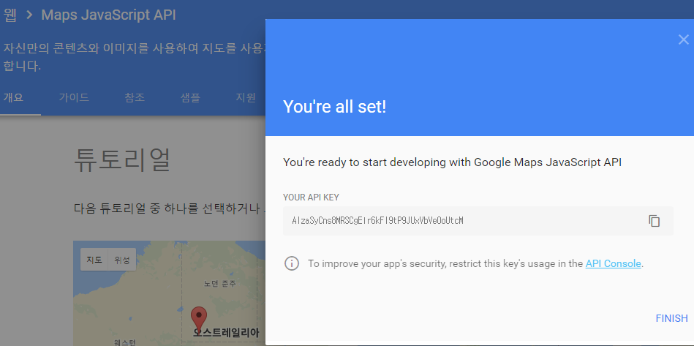
내일로(기차여행) 루트 메이커
01
사용 openAPI
02
03
04
04
구글 지도 API 사용신청 및 키 값 생성 완료 (4/16)

Slide 13
감사합니다.
웹 및 서버 프로그래밍
김일곤 교수님
IT대학 컴퓨터학부
2014105102 함효민

